Slide 1
모바일 프로그래밍
텀 프로젝트
2012136131 천석현
2012136139 최형근
2012136142 허준석

Slide 2
목차
1. 주제
2. 어플리케이션 동작 원리
3. 어플리케이션 구성
4. 시연
5. Q&A

Slide 3

주제
01
어플리케이션 이름 : i-Safe
설명 : 외출한 아이가 걱정될 때
아이의 위치를 부모에게 실시간으로 전송해준다.

Slide 4



어플리케이션 동작 원리
02
서버의 데이터베이스에 위치를 저장
일정 시간을 주기로
서버로 위치를 전송
일정 시간을 주기로
서버로부터 위치를 수신
아빠한테 내 위치를 보내줘야지~~
음~ 우리 아이가 안전하구만~

Slide 5

어플리케이션 구성
03
1. 앱 실행시
SplashActivity(로딩화면)를 통해서
앱의 로고를 보여준다.

Slide 6
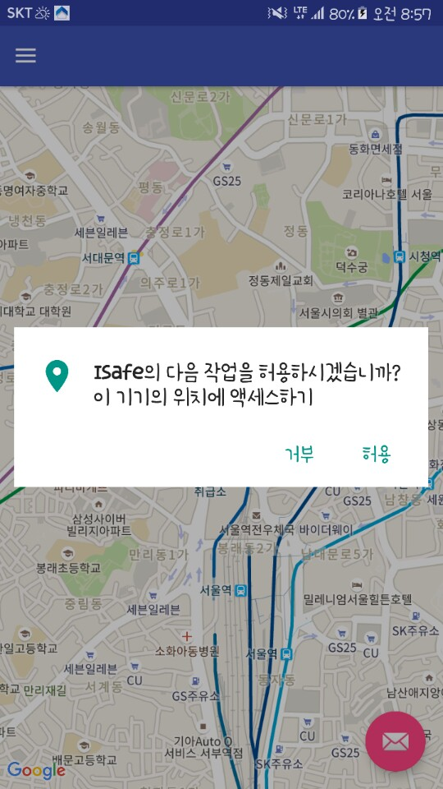
어플리케이션 구성
03
2. 최초로 앱 실행시
위치 정보 제공에 대한
동의를 받는다.

Slide 7
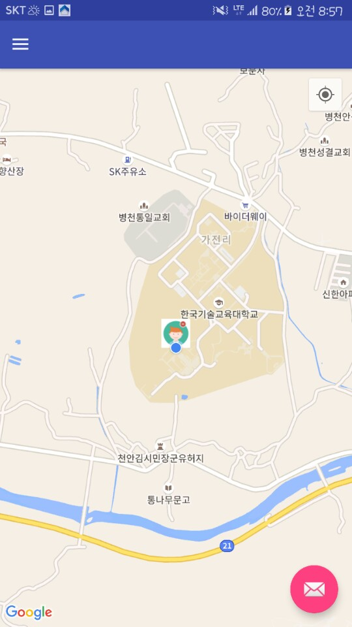
어플리케이션 구성
03
3. 나의 위치
위치 정보 제공에 대한 동의를 받았다면 기본적으로 자신의 위치가 표시된다.

Slide 8
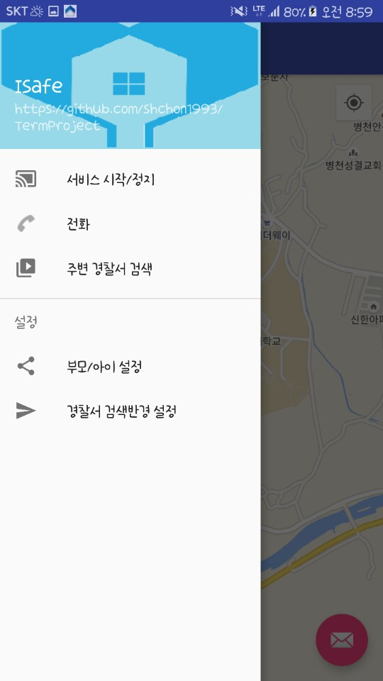
어플리케이션 구성
03
4. 네비게이션 바(Navigation Bar)
네비게이션 바를 통해서
기본적인 기능들을 제공

Slide 9
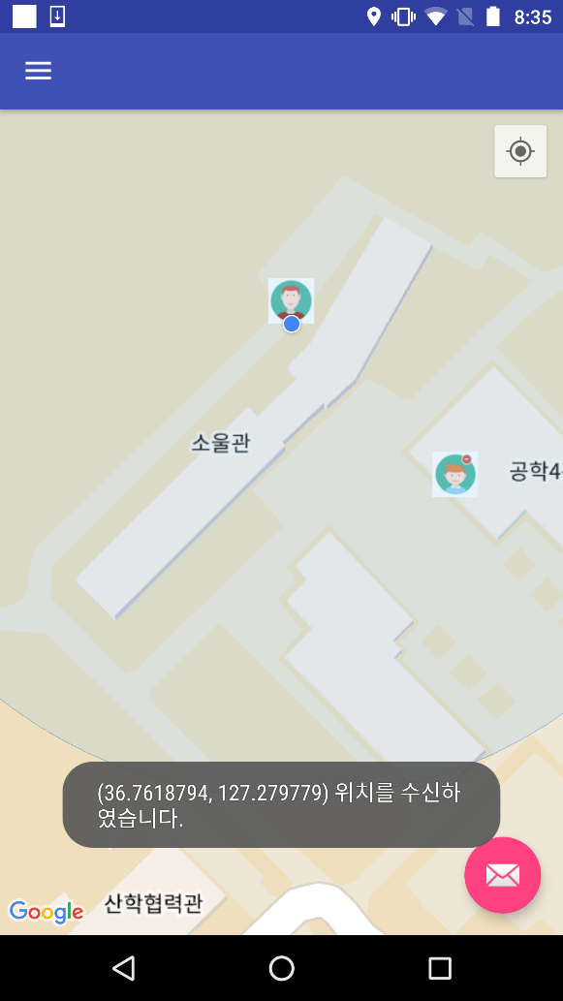
어플리케이션 구성
03
5. 부모와 아이의 위치
아이의 위치를 받아서
부모에게 위치를 보여준다.

Slide 10
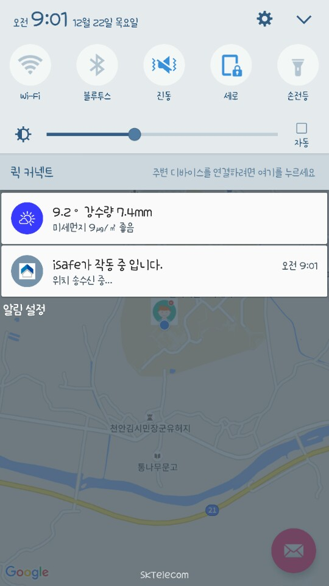
어플리케이션 구성
03
6. 백그라운드 서비스
액티비티가 종료되어도
앱이 실행될 수 있도록
Service와 Notification을
사용

Slide 11
시연

Slide 12
Q & A

